Slide 1
Aula 3 Herramientas de la historia de la epistemología potencialmente útiles para la enseñanza de las ciencias naturales
Agustín Adúriz-Bravo
CONICET/GEHyD, Instituto CeFIEC, FCEyN
Universidad de Buenos Aires

Slide 2
epistemología postkuhniana

Slide 3
Racionalismo crítico
Críticas tempranas a la concepción empiroinductivista hegemónica.
Énfasis en los elementos neo-racionalistas; incorporación del sujeto inventivo y creativo.
Karl Popper, Gaston Bachelard, Ludwik Fleck.
Popper: falsacionismo (método hipotético-deductivo + falsabilidad como criterio de demarcación).
“Conjeturas y refutaciones”.

Slide 4
Método científico
OBSERVACIÓN
PROBLEMA
HIPÓTESIS
PREDICCIONES
DISEÑO EXPERIMENTAL
EXPERIMENTACIÓN
ANÁLISIS DE DATOS
CONCLUSIONES
RECHAZO HIPÓTESIS CONFIRMACIÓN HIPÓTESIS
GENERALIZACIONES PRINCIPIOS LEYES
TEORÍA

Slide 5
¿En cuál de los siguientes momentos diría usted que Marie y Pierre Curie ‘descubren’ el radio? ¿Por qué?
1. En algún momento de abril de 1898, cuando los Curie postulan la existencia de un nuevo radiometal sumamente activo en la pecblenda traída de las minas de Joachimsthal (Bohemia).
2. Más tarde en 1898, cuando los Curie y el químico Gustave Bémont identifican el ‘bario radífero’ como el residuo activo de la pecblenda.
3. Todavía más tarde en 1898, cuando el físico Eugène Demarçay encuentra una nueva línea espectral en el bario radífero concentrado.
4. A fines de 1898, cuando aparece por primera vez el término ‘radio’ en un artículo científico.
5. En 1902, cuando Marie obtiene un decigramo de cloruro de radio casi puro.
6. Ese mismo año, cuando Marie atribuye al radio un peso atómico de 225.
7. Recién en 1910, cuando Marie Curie y el químico André Debierne aíslan el radio metálico.
8. O finalmente en 1911, cuando Marie es oficialmente reconocida por el descubrimiento del radio con el premio Nobel de química.

Slide 6
Representación esquemática del uso de la epistemología en la didáctica de las ciencias
?

Slide 7
epistemología postkuhniana

Slide 8
Nueva filosofía de la ciencia
1962 [1952]-1987
Aparición del libro de Kuhn.
“Irrupción de la historia”; primera ola de naturalización.
Cambio en la “unidad de cambio”.
Abren la puerta a la “sociologización”.

Slide 9
Autores historicistas, externalistas
Dinámica científica.
Relaciones entre ciencia y contexto.
Thomas Kuhn, Imre Lakatos, Stephen Toulmin, Larry Laudan, Paul Feyerabend.

Slide 10
Paradigma
1. Cosmovisión.
2. Conjunto de ideas, métodos y valores compartidos.
3. Modelo. Problema y solución “paradigmáticos”.
1 + 2 = matriz disciplinar.
2 + 3 = ejemplar.

Slide 11
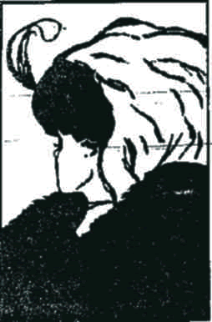
Toman logros anteriores
La ‘vieja joven’
para mostrar la interacción entre la observación y las ideas

Slide 12
Autores no historicistas, “internalistas”
Lenguaje, explicación, argumentación, lógica.
Quine, Putnam, Hanson, Goodman.
Tesis de Duhem-Quine.

Slide 13
epistemología postkuhniana

Slide 14
NFC hacia 1968
Discusión peri-kuhniana.
Marcada divergencia con la tradición “ortodoxa” (Wartofsky vs. Achinstein, Harré, Thagard).

Slide 15
Representación esquemática del uso de la epistemología en la didáctica de las ciencias
?

Slide 16
epistemología postkuhniana

Slide 17
Epistemología reciente y actual
Epistemología heredera de la tradición analítica.
Epistemología post-kuhniana.
Epistemología semanticista y basada en modelos.
Epistemologías de la física, la química y la biología.

Slide 18
Método científico de Mario Bunge
Planteamiento del problema:
Construcción del modelo teórico:
Reconocimiento de los hechos
Descubrimiento del problema
Formulación del problema
Deducciones de consecuencias
particulares:
Selección de los factores pertinentes
Planteamiento de la hipótesis central
Operacionalización de los indicadores de
las variables
Aplicación de la prueba:
Búsqueda de soportes racionales
Búsqueda de soportes empíricos
Introducción de las conclusiones
a la teoría:
Diseño de la prueba
Aplicación de la prueba
Recopilación de datos
Inferencia de conclusiones
Confrontación de las conclusiones con las
predicciones.
Reajuste del modelo
Sugerencias para trabajos posteriores

Slide 19
Filosofía analítica contemporánea
Distinciones bungeanas sobre modelos:
Modelo objeto: entidad conceptual definida con la intención de representar algo en el mundo (su “referente”).
Modelo teórico: es el modelo objeto junto con un conjunto de suposiciones específicas sobre él que llevan a poder derivar propiedades testeables.
Lo “teórico” es la capacidad de derivar conclusiones bien definidas que, interpretadas como observaciones esperables, pueden ser falseadas.

Slide 20
Epistemología klimovskiana
Toda teoría es una estructura lingüística, una “mera” colección de oraciones, enunciados o afirmaciones.
La teoría es un sistema axiomático formal interpretado mediante reglas de correspondencia.
“Familias de teorías” para subsanar el problema de la diversidad de formulaciones.
Secundarización/eliminación de la idea de modelo.

Slide 21
Artefacto didáctico para ubicar contribuciones valiosas de la epistemología
familia semanticista
epistemología hegemónica (neopositivista & analítica)
postkuhnianos

Slide 22
Desde 1970
Post-kuhnianos: algunos se radicalizan y se van a la sociología de la ciencia o los ‘science studies’.
Barnes & Bloor; Latour & Woolgar; Collins & Pinch.
Otros van al estudio de la práctica (Gooding, Pickering, Hacking), los valores y el lenguaje.

Slide 23
“Giro” sociológico
Watson y Crick DESCUBRIERON la estructura del ADN.
determinaron
llegaron (laboriosamente) a
propusieron
sugirieron
hipotetizaron
infirieron
abdujeron
calcularon

Slide 24
“Giro” sociológico
Watson y Crick DESCUBRIERON la estructura del ADN.
determinaron
llegaron (laboriosamente) a
propusieron
sugirieron
hipotetizaron
infirieron
abdujeron
calcularon
presentaron
permitieron conocer
publicaron por primera vez
fueron premiados por
robaron descaradamente

Slide 25
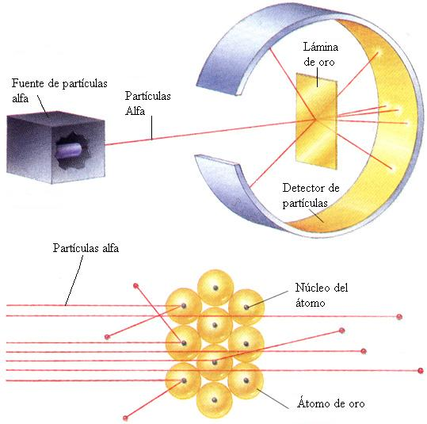
Nuevo experimentalismo
Geiger and Marsden play volleyball

Slide 26
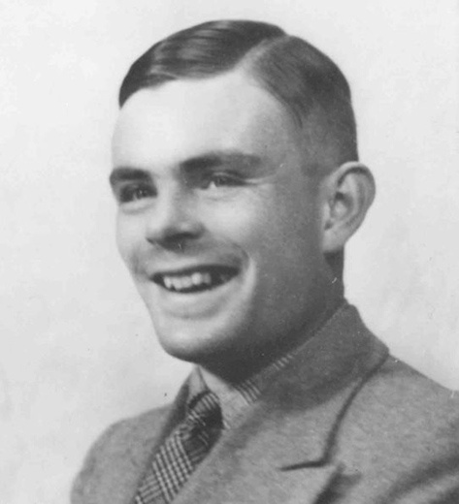
Axiología
Alan Mathison Turing (1912-1954)

Slide 27
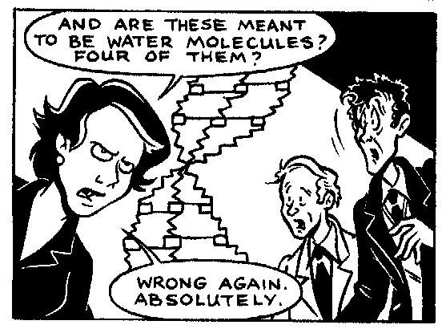
Ideas epistemológicas clave
heroína olvidada
centralidad del párrafo cuasifinal del paper
el estereotipo Rosy
Peter Pauling correveidile
¿quiénes corren la carrera?
¿Y Raymond Gosling??
bloopers varios
¿inteligencia o ignorancia?
el papel del pasaporte de Pauling
el affaire de la fotografía 51
el señuelo Birkbeck

Slide 28
Artefacto didáctico para ubicar contribuciones valiosas de la epistemología
familia semanticista
epistemología hegemónica (neopositivista & analítica)
nueva filosofía de la ciencia

Slide 29
epistemología postkuhniana

Slide 30
Desde 1950
Se inaugura el programa estructuralista.
Estructuralismo “avant la lettre” (Adams, McKinsey, Suppes).
Metateoría estructuralista estadounidense (Sneed).
Metateoría estructuralista europea (Balzer, Stegmüller, Moulines).
Enfoque representacional, concepción semántica, giro cognitivo, visión basada en modelos.
La perspectiva semántica.
Los modelos científicos como unidad estructural y funcional.

Slide 31
¿Qué es un modelo en la vida cotidiana?
P1: Mona Lisa Gherardini del Giocondo posó como modelo para Leonardo da Vinci.
P2: Este autito de juguete es un modelo exacto de un coche de Fórmula 1.

Slide 32
¿Qué es un modelo en la vida cotidiana?
realidad
representación

Slide 33
¿Qué es un modelo en la vida cotidiana?
realidad
representación

Slide 34
¿Qué es un modelo en la vida cotidiana?
realidad
representación

Slide 35
¿Qué es un modelo en la vida cotidiana?
realidad
representación

Slide 36
¿Qué es un modelo en la vida cotidiana?
Ejemplo:
arquetipo paradigma epítome
representación

Slide 37
¿Qué es un modelo en la vida cotidiana?
Ejemplo:
caso concreción instancia
representación

Slide 38
¿Qué es un modelo en la vida cotidiana?
Versión:
copia esquema réplica
realidad

Slide 39
¿Qué es un modelo en la vida cotidiana?
Versión:
diseño plan simulación
realidad

Slide 40
Esquema teórico [...] de un sistema o de una realidad compleja [...] que se elabora para facilitar su comprensión y el estudio de su comportamiento. Real Academia Española
¿Qué es un modelo en las ciencias naturales?

Slide 41
Enfoque “heredado”: Concepción basada en teorías
La teoría como unidad del análisis epistemológico.
Enfoque analítico, lógico-lingüístico, sintáctico, formalizante.
Amplio uso de la matemática y énfasis en las leyes.
Modelos: poco importantes/interesantes.

Slide 42
Tres concepciones históricas de modelo
1a. Positivismo lógico (1922-1939):
La teoría es una estructura axiomática. Los modelos son sistemas (estructuras) que satisfacen (cumplen) todos y cada uno de los axiomas de la teoría científica, de la cual pasan a ser modelo tras este proceso de ‘interpretación’ .

Slide 43
Tres concepciones históricas de modelo
1b. Concepción heredada (1945-1969):
Los modelos de las ciencias naturales son modelos desde o a partir de un sistema. Son sus representaciones.

Slide 44
Tres concepciones históricas de modelo
2. Nueva filosofía de la ciencia (1950-1985):
Los modelos de las ciencias naturales son logros “a imitar” en la búsqueda de nuevas soluciones a los problemas que van investigándose, soluciones inspiradas en esos logros canónicos y fundacionales que se siguen de cerca al hacer ciencia.

Slide 45
Tres concepciones históricas de modelo
3. Concepción semántica (1970-):
Los modelos de las ciencias naturales son el centro de la parte aplicativa de una teoría y forman una clase que queda caracterizada por las leyes científicas de esa teoría. Los modelos son “proyecciones” de la teoría al mundo (sus realizaciones posibles); son los correlatos formales de los trozos de realidad que la teoría explica.

Slide 46
A partir de la nueva filosofía de la ciencia se da un creciente movimiento hacia una concepción basada en modelos.

Slide 47
Concepción semántica
El nombre de esta escuela
se debe fundamentalmente al hecho de que la misma formulación lingüística de la teoría pasa a segundo plano y a que en semántica formal los términos “modelo” y “verdad” son conceptos semánticos por excelencia: son conceptos que tienen que ver con una relación entre mundo y teoría. Que la formulación lingüística sea secundaria significa que en una teoría entidades lingüísticas como los enunciados mismos (...) son sólo medios para expresar la teoría y, por tanto, no hacen parte de ella. (Guerrero Pino, 2000: 194-195)

Slide 48
Un modelo ‘semántico’ de modelo
Los “semanticistas”:
Están más interesados por cómo las teorías científicas dan sentido al mundo sobre el que se aplican y cobran sentido para quienes las están aplicando que por su estructura lógica y lingüística estricta.
Suponen que las teorías no son sólo los enunciados teóricos de los que aquellas están compuestas, sino que contienen también los hechos interpretados por ellas.

Slide 49
Un modelo ‘semántico’ de modelo
Ponen el foco en entender la naturaleza del modelo científico, más que en ubicar este dentro de una red teórica cerrada descrita mediante enunciados.
Toman “en pie de igualdad” las distintas formas lingüísticas con las que se pueden presentar los mismos modelos, sin presuponer la prioridad de algunas por sobre otras.

Slide 50
Un modelo de modelo para la enseñanza de las ciencias
Modelo teórico: Entidad abstracta, no lingüística, que se comporta como lo “mandan” los enunciados o proposiciones –en cualquier sistema simbólico elegido– que definen esa entidad.

Slide 51
Un modelo de modelo para la enseñanza de las ciencias
Modelo teórico: Se relaciona sustantivamente con dos elementos: 1. el conjunto de recursos simbólicos (“expresivos”) que sirve para definirlo; y 2. el mundo (sistema) al cual viene a modelizar, con el cual mantiene una relación de “parecido” (similaridad).

Slide 52
El modelo de Giere de un modelo teórico
modelo teórico
se define mediante
se parece
o “es similar” a
principios
leyes
ecuaciones
tablas
gráficas
analogías
…
sistemas reales

Slide 53
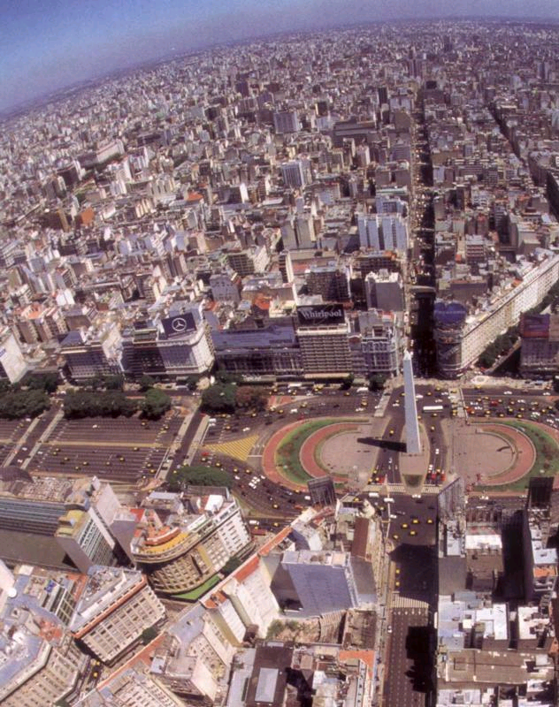
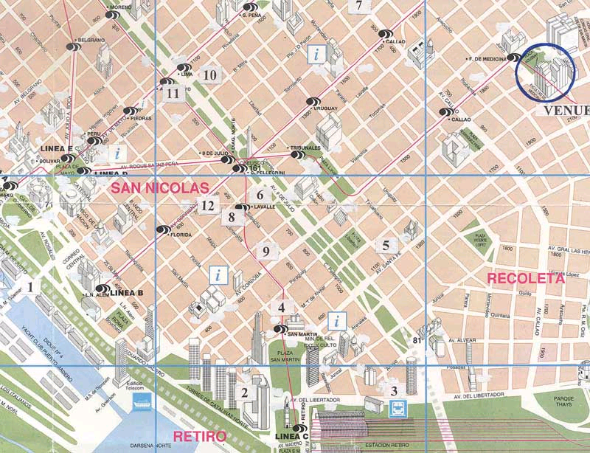
Analogía del mapa

Slide 54
¿Ventajas? de este modelo de modelo
Cualquier representación, en cualquier medio simbólico, que permite pensar, hablar y actuar con rigor y profundidad sobre el sistema que se está estudiando califica como modelo teórico.
No solo los modelos altamente matematizados y abstractos usuales, sino también las maquetas, las imágenes, las tablas, los grafos, las redes, las analogías...
… siempre que habiliten, a quien los usa, a describir, explicar, predecir e intervenir y no se reduzcan a meros “calcos” fenomenológicos del objeto sustituido.

Slide 55
¿Ventajas? de este modelo de modelo
Esta nueva definición de modelo abriría un espacio de juego para el trabajo en el aula de ciencias naturales, puesto que quitaría la pesada carga impuesta por los “formalismos” que supuestamente se han de seguir a rajatabla cuando se hace ciencia escolar.
Ahora no sería tan importante enseñar a repetir y a manipular enunciaciones proposicionales compactas, sino poder pensar sobre ciertos “hechos-clave reconstruidos teóricamente” para dar sentido a los fenómenos del mundo que nos rodea, que se nos mostrarían análogos a aquellos.

Slide 56
¿Ventajas? de este modelo de modelo
El marco teórico de Giere es suficientemente flexible y riguroso como para poder trabajar en clase con modelos científicos escolares que genuinamente sirvan para entender el funcionamiento del mundo natural mediante ideas abstractas y, al mismo tiempo, no se encuentren tan alejados de las concepciones “alternativas” que traen los niños y niñas, adolescentes y jóvenes a la escuela.

Slide 57
¿Qué no se ve en este curso?
Epistemologías específicas.
Epistemología continental.
Epistemologías “emergentes”: Prigogine & Stengers, Varela & Maturana, E. Morin.

Slide 58
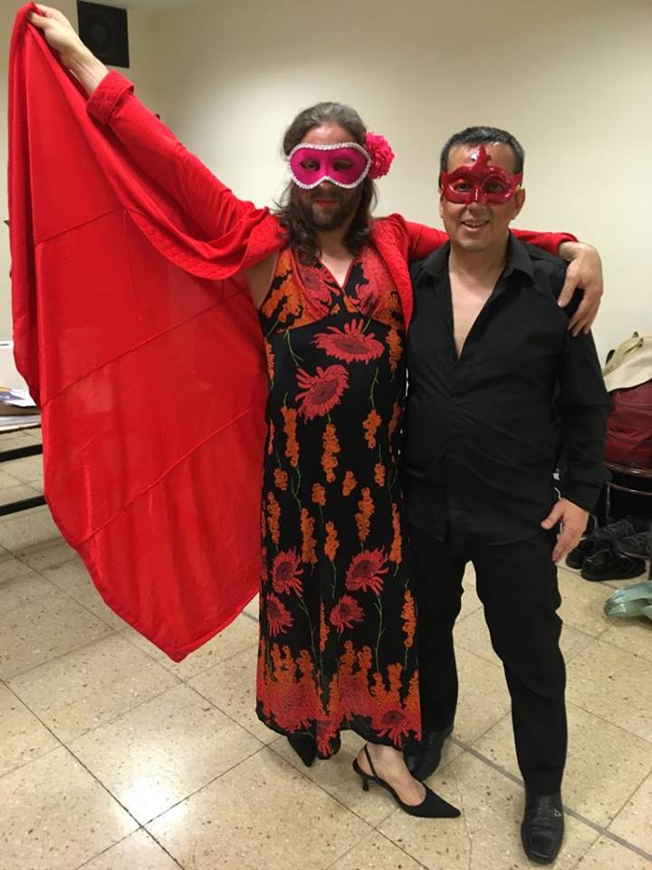
¡Muchas gracias!
aadurizbravo@cefiec.fcen.uba.ar

